Slide 1
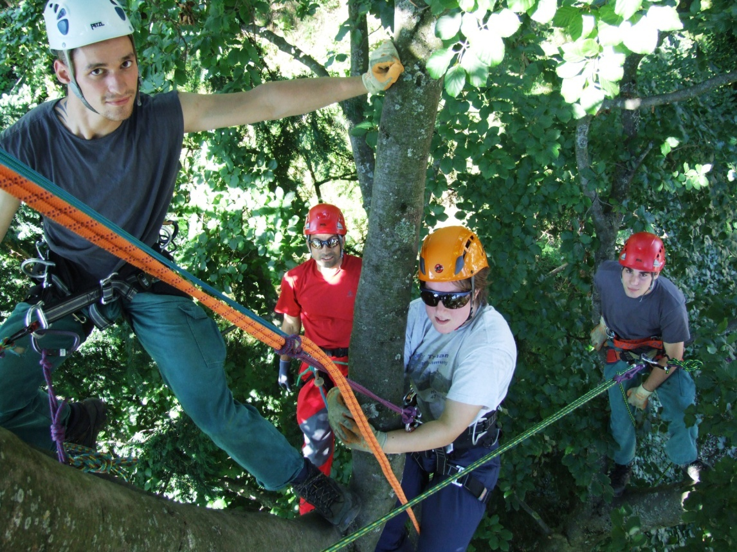
Arbeiten in Baumkronen mit Seilklettertechnik (SKT)
Arbeitssicherheit, Organisation und Sicherungstechniken

Slide 2
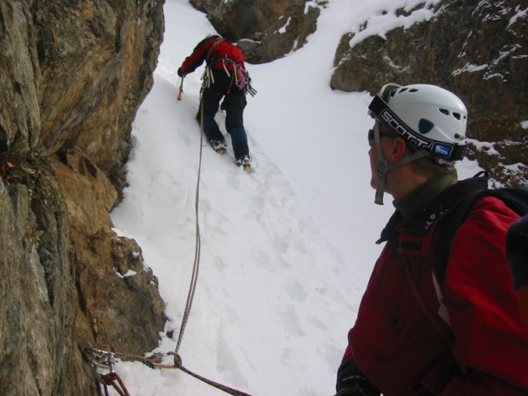
Seilklettertechniken
Sportklettern: Freeclibing/ Big wall/ Expeditionsstil
Industrieklettertechnik: Einseiltechnik mit Resunanzseil (SKT)
Höhenarbeiten mit Auffangsicherung
Einseiltechnik in Baumkronen (Lebenslinie)
Doppelseiltechnik (DST)

Slide 3
Seilklettern; Einseiltechnik (Lebenslinie)
Stehendes Seil, um Stabile Astgabelung umgelenkt, an der Stammbasis Fix Angeschlagen, nur an einem Seilstrang gesichert
An Stämmling mit eingeknotetem, doppelten Achter, zieht sich bei Belastung zu
Loses ende als Abzugsleine

Slide 4
Seilklettern; Einseiltechnik (Lebenslinie)
+ Gute Rettungsmöglichkeit vom Boden aus
- Viele mechanische Teile die nicht für die Seilklettertechnik in den Baumkronen konzipiert sind ( Klemmen, Abseilbremsen)
- z.T. Herstellabhängig

Slide 5
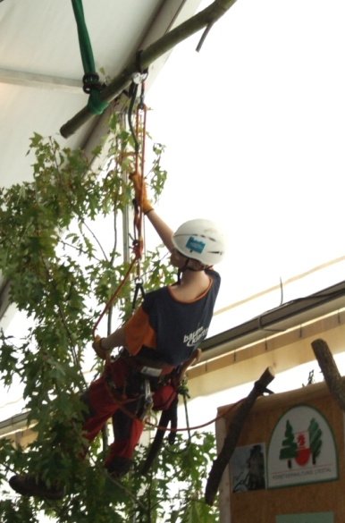
Seilklettern: Doppelseiltechnik
Umlaufendes Seil mit Ankerpunkt und Seilumlenkung Oberhalb
Auf- und Abseilen mit Klemmknoten oder Mech. Geräte ( z.B. Lockjack)
Seilumlenkung mit Kambiumschoner, ect.

Slide 6
Seilklettern: Doppelseiltechnik
+ Geringer Kraftaufwand beim aufseilen ( halbes Körpergewicht)
+ Minimaler materialbedarf
+ System kann Überall in der Baumkrone ein- und Ausgebaut werden
+ Leichtes Anwenden der Technik
+ Verschiedene Variationen Möglich
Durchbrennen des Klemmknoten bei Schnellen Abseilen

Slide 7
Doppelseiltechnik Arbeissicherheit Material
Klettergurt:
Mit Seitlichen D- Ringen und Zentraler Ankerpunkt ( Sliding-D von Vorteil)
CE und EN Nr. Auffang und Haltefunktion
Breite Bein -und Hüftgurten ( Schutertragriemen nicht notwendig, eher Stöhrend)
Bruchlasten an Schnallen ect. Min.18 kN. Aber Eher 22kN.
Herstellungsjahr Bekannt
Austausch bei Regelmässigen gebrauch 2-3 Jahre ( Bei entsprechenden Verschleiss auch Früher) Spätestens nach 10 Jahren ( Herstellerangaben)

Slide 8
Doppelseiltechnik Arbeitssicherheit Material
Karabiner:
- Bruchlast min.22 kN.
- 3- fach Verriegelnd
- CE/ EN nr.
- Keylock (Ohne Nase) von Vorteil
- Herstellungsjahr bekannt
- Austausch Bei Regelmässigen Gebrauch nach 1-2 Jahren (bei entsprechenden Verschleiss auch früher) Spätestens nach 10 Jahren (Herstellerangaben)

Slide 9
Doppelseiltechnik Arbeitssicherheit Material
Kletterseil:
- Baumpflegeseile 11-13mm meist 45m
- Halbstatisch 3-5% Dehnung
- Seilende Geknoten, Gespleisst oder Vernäht
- Bruchlast min. 28 kN.
- Seilkonstuktion Mantel- Kern, der Mantel ist des Tragende Element, Keine Matelverschiebung, 16 Stränge
- Austausch bei Regelmässigen gebrauch 1-2 Jahre, Bei beschädigung auswechsel ( mehr als 3 Stränge verletzt) Spätestens nach 10 Jahren (Herstellerangaben)

Slide 10
Doppelseiltechnik Arbeitssicherheit Material
Zustiegsseil:
- Statisch unter 3% Dehnung
- Industriekletterseile 10-12mm meist 60m
- Bruchlast min. 30kN.
- Konstuktion Kern- Mantelseil, Kern ist Tragend
- Kein Abseilen nur mit Klemmknoten, Mantelverschiebung
- Austausch bei Verschleiss, Spätestens nach 10 Jahren (Herstellerangaben)

Slide 11
Doppelseiltechnik Arbeitssicherheit Material
Kurzsicherung:
- Handelsübliche Baumpflegeseile, Bergsportseile, Industriekletterseile 2,5- 4m, 10-13mm
- Seilkürzer mittels Klemmknoten oder Mech. Seilkürzer
- Bei Motorsägearbeiten immer Kurzsicherung mit Stahleinlage
- Austausch bei Verschleiss

Slide 12
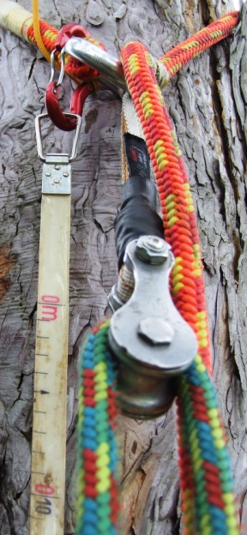
Doppelseiltechnik Arbeitssicherheit Material
Ankerpunkt Kambiumschoner
- Mit 2 Ringen oder Karabiner länge 90cm (oder 120 cm)
- Rollenkambiumschoner längenverstellbar mit Abzugssystem
- Ropeguide
- Austausch bei Verschleiss, Spätestens nach 10 Jahren (Herstellerangaben)

Slide 13
Doppelseiltechik Arbeitssicherheit Material
Klemmknoten:
- Reepschnurr 8-10mm
- Bruchlast min. 18kN.
- Kern- Mantelkonstruktion; Kern ist Tragend
- Austausch bei Verschleiss, Spätestens wenn der Kern Sichtbar ist

Slide 14
Doppelseiltechnik Arbeitssicherheit Material
Kopfschutz Helm
- Bergsteiger oder Industriekletterhelm mit Kinnriemen
- CE / EN nr.
- Datum der Herstellung Bekannt
- Ablaufdatum auf Helminnenseite beachten, auch bei Kauf (Ladenhüter)
- Bei Arbeiten mit Motorsägen zusätzlich mit Visier und Gehörschutz oder Schutzbrille und Gehörpfropfen

Slide 15
Doppelseiltechnik Anwendeung
Klettern mit beiden Seilenden
Klettern mit einem Ende und einer Kurzsicherung
Zustieg mit Fussklemmtechnik (Einbau mit Wurfleine)
Zustieg vom Boden aus an den ersten Ästen, oder Kletterseileinbau mit Wurfleine
Zustieg mit der Leiter

Slide 16
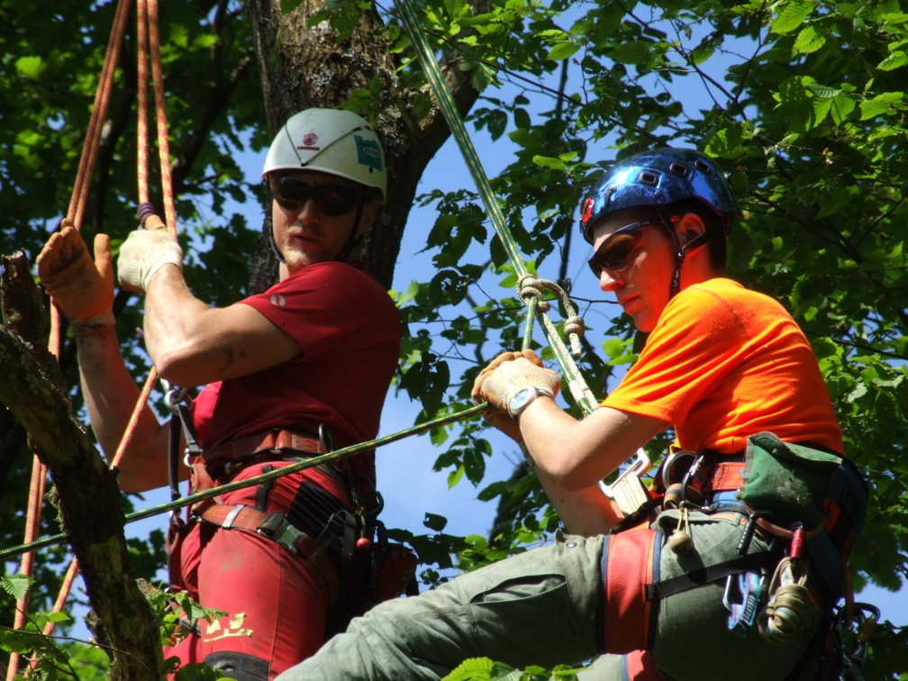
Doppelseiltechnik Anwendung Arbeitssicherheit
Nach Arbeitsplatzpositionierung in der Baumkrone muss immer das Abseilen bis zum Boden gewährleistet sein (Selbstrettung)
Schlaffseil Vermeiden
Pendelstürze Vermeiden

